Slide 1


Совет Молодых Ученых
Российского Общества Психиатров
Симпозиум
Проблемы и перспективы развития молодежной
профессиональной организации специалистов
в структуре Российского общества психиатров
(внеочередное заседание СМУ РОП)
Сопредседатели
Морозов П.В., Смирнова Д.А., Павличенко А.В., Золотова А.Н.
20 сентября 2013
Самара

Slide 2
Повестка дня
1. Смирнова Д.А. (Самара)
Структура Совета молодых ученых РОП на мандатный период 2013-2015 гг.
(утверждение решения Исполнительного комитета СМУ РОП) 20 мин.
2. Зальмунин К.Ю. (Казань)
О внесении дополнений и поправок к Уставу СМУ РОП 10 мин.
3. Павличенко А.В. (Москва), Боброва М.А., Карпенко О.А., Кузнецова-Морева Е.А., Шаменов Р.А. (Самара).
Модернизация деятельности Секций СМУ РОП (организация рабочих
групп, мультицентровые научные проекты) 20 мин.
4. Золотова А.Н. (Ростов-на-Дону), Орлова М.А. (Москва), Федотов И.А.
(Рязань), Спикина А.А. (Санкт-Петербург), Бомов П.О. (Оренбург),
Измайлова О.В. (Самара), Жиляева Т.Н. (Нижний Новгород),
Шмунк Е.Г. (Томск), Зальмунин К.Ю. (Казань).
Мотивация начинающих карьеру специалистов к профессиональному
развитию: функционирование региональных отделений СМУ РОП 20 мин.
Дискуссия

Slide 3
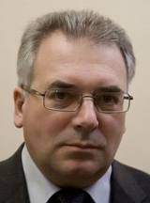


Совет Молодых Ученых
координирует
направление профессионального развития,
сотрудничество молодых специалистов
сферы психиатрического здравоохранения на территории России
функционирует в рамках РОП
председатель
профессор Н.Г. Незнанов
Комиссия по работе с молодыми учеными и специалистами
председатель
профессор П.В. Морозов

Slide 4
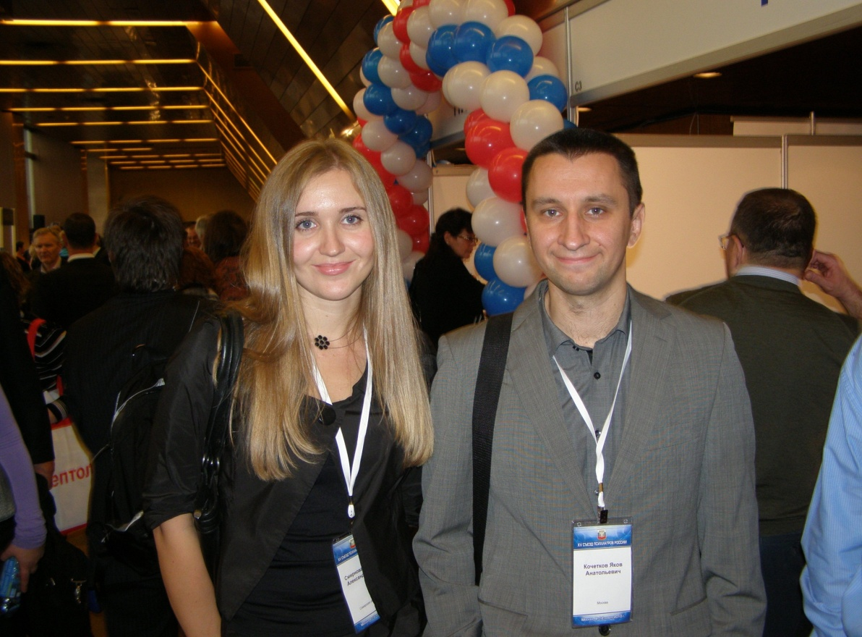
СМУ РОП
официальная общественная организация
молодых специалистов-психиатров в России
существует с периода 70-х гг.
с 2006 года возобновлена активная работа
(председатель 2006-2011 Яков Кочетков)

Slide 5
Основные задачи деятельности СМУ РОП
осуществлять поддержку в профессиональной адаптации молодых специалистов на начальных этапах карьерного развития
способствовать повышению качества постдипломного образования в вопросах теоретической подготовки и клинической грамотности для формирования компетентного штата специалистов, работающих на территории России
организовывать возможности и поддерживать мотивацию к непрерывному профессиональному развитию и исследовательской активности среди молодых специалистов
сохранить новое поколение специалистов
для психиатрического здравоохранения
через вовлечение и участие специалистов
в деятельности профессионального сообщества

Slide 6
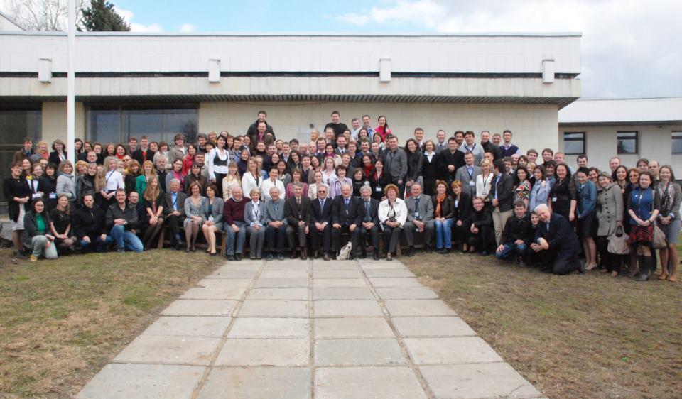
Около 280 специалистов
13 (15) регионов России
Возраст < 40 лет
Интерны
Ординаторы
Аспиранты
Психиатры
Преподаватели кафедр психиатрии

Slide 7
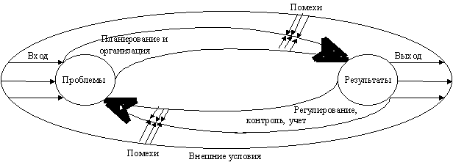
СМУ РОП
Организация / Система
должна обладать структурой и
сформировать правила регулирования,
чтобы обеспечить
выживаемость,
адаптивное функционирование и
закономерное развитие.

Slide 8
2011 год – модернизация деятельности СМУ РОП
Структура организации
Исполнительный комитет
Президиум
Члены общества
Совет консультантов
Правила регулирования деятельности
Устав общества
(мандатный период - 2 года)
Notes:
Web-resourсes asssisted to

Slide 9

Руководство и регулирование деятельности СМУ РОП
Комиссия РОП
Совет консультантов
(привлекаемые эксперты)
ИСПОЛНИТЕЛЬНЫЙ КОМИТЕТ
Председатель
Заместитель председателя по работе с секциями
Заместитель председателя по работе с отделениями
ПРЕЗИДИУМ
Руководители отделений
Руководители секций

Slide 10
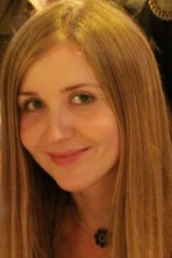
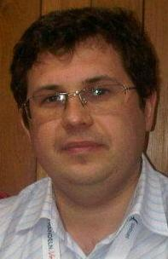
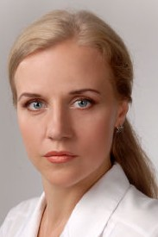
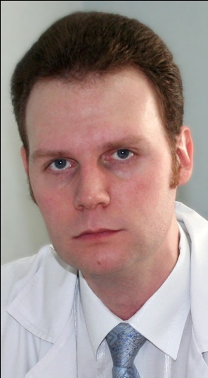
СМУ РОП: Исполнительный комитет
Председатель 2011-2013
Дарья Смирнова
(Самара)
Зам. Председателя по работе Секций
Алексей Павличенко
(Москва)
Зам. Председателя по работе региональных отделений
Анастасия Золотова Павел Бомов
(Ростов-на-Дону) (Оренбург)

Slide 11
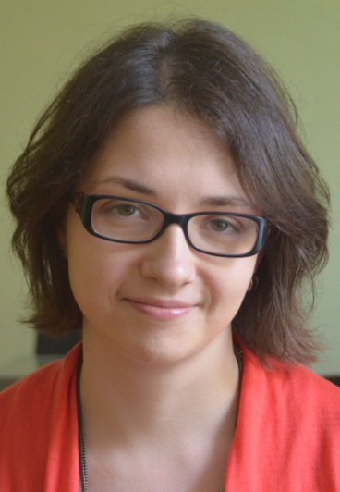
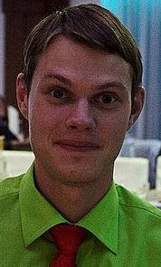

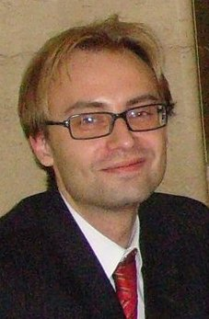
СМУ РОП: Исполнительный комитет
Руководители Секций
Секция по образовательным проектам
Руководитель Заместитель
Мария Боброва Igor Medvedev
Секция по исследованиям
Председатель Заместитель
Елена Андрей Потапов
Кузнецова-Морева
Школа СМУ РОП
ECNP Seminar
Сборник тезисов
Семинар «Методология клинических исследований»
Когнитивные нарушения при аффективных расстройствах

Slide 12
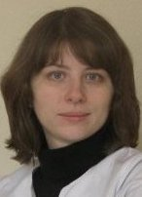
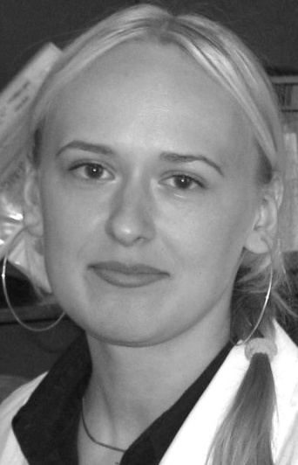
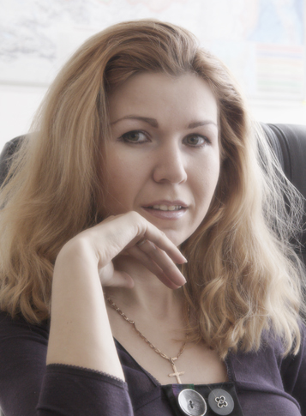
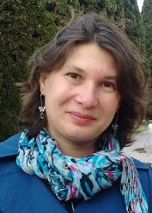
СМУ РОП: Исполнительный комитет
Руководители Секций
Секция по научно-практическим мероприятиям и программам обмена
Председатель Заместитель
Ольга Карпенко Мария Орлова
Секция по грантам и связям с общественностью
Председатель Заместитель
Анна Спикина Наталья Шакурова
Делегации на конференции
Перевод журнала
World Psychiatry
Программы обмена: Sweden, Finland, Israel
Гранты
Промоушн организации

Slide 13

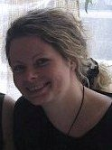
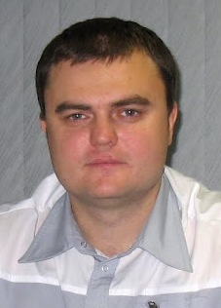
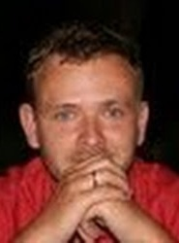
СМУ РОП: Исполнительный комитет
Руководители Секций
Секция по публикациям
Председатель Заместитель
Мария Юлия Яковлева
Семиглазова
Секция по интернет-технологиям
Председатель Консультант
Maxim Reznikov Ivan Martynikhin
Сотрудничество с журналами
Рубрика СМУ
Воркшоп по написанию научных статей
Гугл-группа
Web-page
Сайт РОП
Контакты с Правлением РОП

Slide 14
Президиум (Руководители Отделений СМУ РОП)
Председатель СМУ МНИИП Мария Орлова
Председатель СМУ ГНЦ им. Сербского Мария Булатова
Председатель СМУ НЦПЗ РАМН Александра Бархатова
Председатель Оренбургского отделения Павел Бомов
Председатель Ростовского отделения Анастасия Золотова
Председатель Самарского отделения Ольга Измайлова
Председатель Санкт-Петербургского отделения Анна Спикина
Председатель Тамбовского отделения Алексей Баранов
Председатель Томского отделения Елена Шмунк
Председатель Нижегородского отделения Татьяна Жиляева
Председатель Пензенского отделения Алексей Прибытков
Председатель Рязанского отделения Илья Федотов
Председатель Казанского отделения Константин Зальмунин
+ Председатель Омского отделения Оксана Ромашко
+ Председатель Волгоградского отделения Юрий Осадший

Slide 15
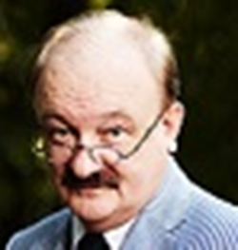
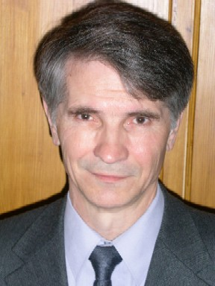
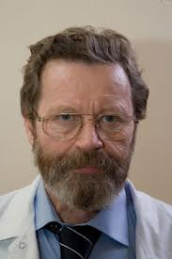

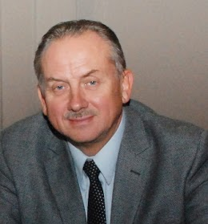
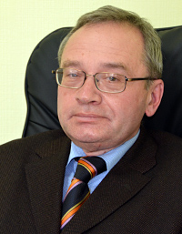

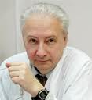

Совет консультантов
Н.Г. Незнанов
П.В. Морозов
В.Н. Краснов
М.В. Иванов
Л.Н. Горобец
С.Н. Мосолов
В.В. Калинин
Н.Н. Петрова
А.Е. Бобров
М.А. Кулыгина
Т.А. Куприянова, Е.Г. Костюкова, Э.Э. Цукарзи и другие

Slide 16

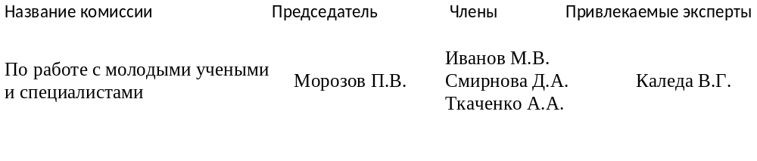
Комиссия по работе с молодыми учеными и специалистами

Slide 17


Устав СМУ РОП основные параграфы
§ 1. Официальное название
§ 2. Логотип
§ 3. Цели и задачи
§ 4. Членство
§ 5. Руководство и регулирование деятельности
§ 6. Полномочия и обязанности
§ 7. Финансирование
§ 8. Очередное официальное заседание
§ 9. Поправки к Уставу
§ 10. Отставка с должности
§ 11. Роспуск организации
+ Приложения (документация)
Утвержден
14/12/2011

Slide 18



2011 год – модернизация деятельности СМУ РОП
Информирование
Взаимодействие
Распределение обязанностей
Web-resources: сайт, гугл-группа, соцсети
Web-site: http://psychiatr.ru/about/structura/ys
Google-group: Early Career Psychiatrists' Council_Russian Society of Psychiatrists
Facebook: Russian ECP Council
Вконтакте: СМУ РОП
ОбъЕДИНЕНИЕ специалистов
Notes:
Web-resourсes asssisted to

Slide 19









Сотрудничество с организациями специалистов
Исследования, публикации (International multicentre studies)
Образовательные проекты (International workshops, seminars)
Международные конференции – Organizing committees
Ассоциированное членство
Членство в Правлении организаций
FINNISH PSYCHIATRIC
ASSOCIATION
ECP SECTION
WPA ECP COUNCIL
EPA ECP COUNCIL
RUSSIAN ECP COUNCIL
EGYPTIAN ECP
HELLENIC PSYCHIATRIC
TRAINEE ASSOCIATION

Slide 20
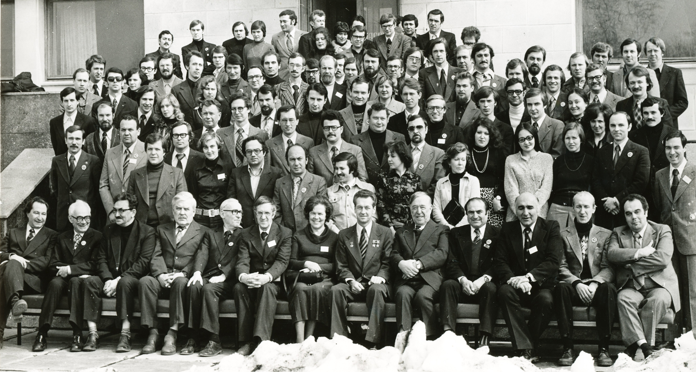
1-я Школа молодых психиатров, Суздаль, 1979 наши профессора

Slide 21
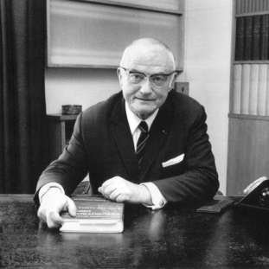
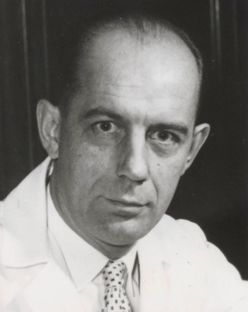
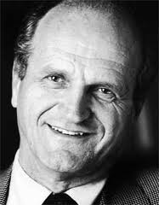
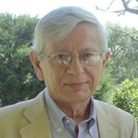
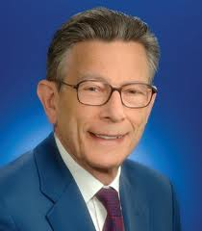
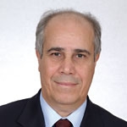
Историческая ретроспектива
International Faculty
Pierre Deniker (France)
Paul Kielholtz (Switzerland)
Assen Jablensky (Australia)
Norman Sartorius (Switzerland)
Driss Moussaoui (Morocco),
K. Ridelius (Sweden)
и другие
Notes:
Pierre Deniker (1917, Paris - 1998[1]) was involved, jointly with Jean Delay and J. M. Harl, in the introduction of chlorpromazine (Thorazine), the first antipsychotic used in the treatment of schizophrenia, in the 1950s
Paul Kielholz – masked depression, depressions in everyday practice
Assen Jablensky – clinical research in neurosciences in psychiatry
Heinz Katschnig –public policy in psychiatry

Slide 22

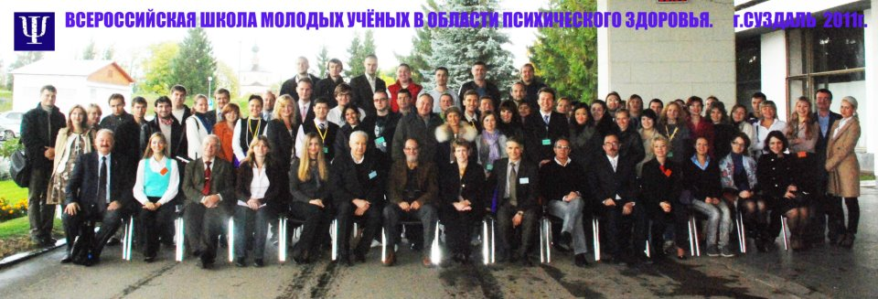
Очередное заседание СМУ РОП
Школа молодых психиатров в г. Суздаль каждые 2 года

Slide 23
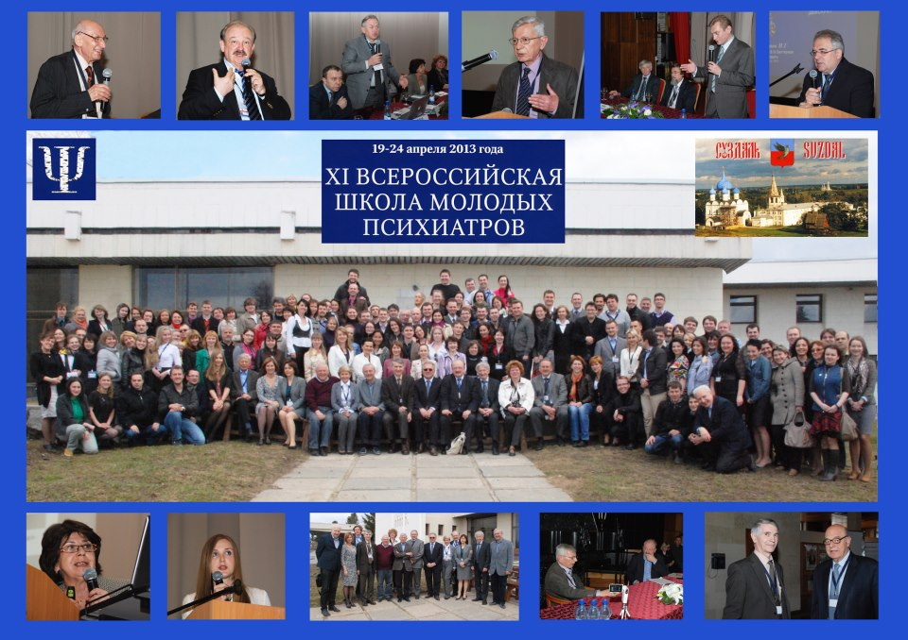


Slide 24
Он-лайн голосование (проект-предложение)
Вопрос 1. Принятие поправок к Уставу
С целью формирования преемственности, заблаговременной подготовки кандидатур на должность председателя внести коррекцию в содержание пункта 5 Устава СМУ РОП, а также грамматические и стилистические поправки в других пунктах, не меняющие содержания Устава
5.1.2 Действующий Председатель, Экс-председатель и будущий Председатель СМУ РОП:
5.1.2.1 С целью формирования преемственности и эффективности руководства организацией, совместное руководство осуществляют Экс-председатель (Past President), действующий Председатель (President) и будущий Председатель (President Elect). Действующий Председатель осуществляет непосредственное руководство организацией. Экс-Председатель реализует функцию советника, участвует в решении стратегических задач. Будущий Председатель перенимает опыт руководства организацией, выполняет технические поручения и оценивает собственные возможности по реализации функций действующего Председателя.

Slide 25
Он-лайн голосование (проект-предложение)
Вопрос 2. Предложение по Составу СМУ РОП на мандатный период 2013-2015 гг., с учетом поступивших ранее предложений по кандидатурам и с целью улучшения функционирования Секций (усиление по Рабочим группам).
Исполнительный комитет / Executive Committee (мандат 2 года)
Председатель / President
Председатель / President | Алексей Павличенко (Москва)
Экс Председатель / Past Persident | Дарья Смирнова (Самара)
Избранный председатель / President Elect | выборы на внеочередном заседании СМУ РОП на следующем Пленуме РОП в 2014 году

Slide 26
Он-лайн голосование (проект-предложение)
Заместители председателя / Vice-Presidents
Заместитель председателя по работе с секциями / Vice-President on Sections | Мария Боброва (Москва)
Заместители председателя по работе с отделениями / Vice-President on Departments | Заместители по регионам №1 Анастасия Золотова (Ростов) №2 Илья Федотов (Рязань)

Slide 27
Он-лайн голосование (проект-предложение)
Руководители секций / Chairs of Sections
Секция по исследовательским проектам / Committee on Research | Руководитель / Chair Елена Кузнецова-Морева (Москва) Заместители / Deputy-Chair Ринат Шаменов (Самара) Арсений Простяков (Новосибирск) Рабочая группа / Working group Ксения Киян (Москва) Мария Денисенко (Нижний Новгород)

Slide 28
Он-лайн голосование (проект-предложение)
Руководители секций / Chairs of Sections
Секция по образовательным проектам / Committee on Acquisition of skills | Руководитель / Chair Мария Орлова (Москва) Заместитель / Deputy-Chair Игорь Медведев (Москва) Рабочая группа / Working group Александра Ялтонская (Москва) Юрий Кузин (Москва)

Slide 29
Он-лайн голосование (проект-предложение)
Руководители секций / Chairs of Sections
Cекция по организации научно-практических мероприятий / Committee on Meetings | Руководитель / Chair Ольга Карпенко (Москва) Заместитель / Deputy-Chair Любовь Шмелева (Санкт-Петербург) Рабочая группа / Working Group Мария Денисенко (Нижний Новгород) Петр Марков (Москва) Вероника Фролова (Москва)

Slide 30
Он-лайн голосование (проект-предложение)
Руководители секций / Chairs of Sections
Секция по связям с общественностью и грантам / Committee on Professional Network and Grants | Руководитель / Chair Анна Спикина (Санкт-Петербург) Заместитель/Deputy-Chair Татьяна Жиляева (Ниж. Новгород) Рабочая группа Вероника Сомова (Москва) Сергей Ягода (Ставрополь)

Slide 31
Он-лайн голосование (проект-предложение)
Руководители секций / Chairs of Sections
Cекция по работе с публикациями / Committee on Publications | Руководитель / Chair Виктория Читлова Заместитель/Deputy-Chair Павел Бомов (Оренбург) Рабочая группа Павел Алфимов (Москва) Андрей Генно (Москва)

Slide 32
Он-лайн голосование (проект-предложение)
Руководители секций / Chairs of Sections
Секция по поддержке интернет-ресурсов / Committee of web-resources (IT) | Руководитель / Chair Максим Резников (Воронеж) Заместитель / Deputy-Chair Константин Зальмунин (Казань) Координатор Иван Мартынихин (Санкт-Петербург)

Slide 33
Результаты голосования
Всего допущено к голосованию из Состава СМУ РОП 2011-2013, согласно Уставу:
Итого, 24 человека.
Исполнительный комитет (Смирнова, Павличенко, Золотова, Бомов, Парпара (Боброва), Медведев, Яковлева, Семиглазова, Карпенко, Орлова, Кузнецова-Морева, Потапов, Киян, Спикина, Шакурова, Резников, Степаньков) - 17 человек
Президиум (Орлова, Булатова, Сорокин, Баранов, Измайлова, Бомов, Золотова, Шмунк, Жиляева, Прибытков, Спикина) - 11 человек, из них 4 дублируются в исполнительном комитете - 7 человек

Slide 34
Результаты голосования
Проголосовали:
Итого, 18 из 24 человек
Исполнительный комитет (Смирнова, Павличенко, Золотова, Бомов, Парпара (Боброва), Медведев, Яковлева, Карпенко, Кузнецова-Морева, Потапов, Киян, Спикина, Резников) - 13 из 17 человек
Президиум (Баранов, Измайлова, Шмунк, Жиляева, Прибытков) - 5 из 7 человек
Не проголосовали:
Итого, 6 из 24 человек
Исполнительный комитет (Семиглазова, Орлова, Шакурова, Степаньков) - 4 из 17 человек
Президиум (Булатова, Сорокин) - 2 из 7 человек

Slide 35
Результаты голосования
При Кворуме 75% (более 50%) проголосовали
по вопросу 1 "Поправки к Уставу"
ЗА-18
ПРОТИВ-0
ВОЗДЕРЖАЛСЯ-0
ЕДИНОГЛАСНО ЗА
КВОРУМ ЗА
При Кворуме 75% (более 50%) проголосовали
по вопросу 2 "Состав СМУ РОП 2013-2015"
ЗА-16
ПРОТИВ-0
ВОЗДЕРЖАЛСЯ-2
БОЛЬШИНСТВО ЗА
КВОРУМ ЗА

Slide 36

Плодотворной работы и сотрудничества
Команде СМУ РОП 2013-2015!

Slide 37

Искренняя благодарность
Составу Команде СМУ РОП 2011-2013

